Slide 1
For ejendomsejere uden adgang til fjernvarme
Tingstedet
24. januar 2023

Slide 2
AGENDA
For ejendomsejere uden adgang til fjernvarme
- for ejendomsejere, som ikke kan forvente fjernvarme og derfor skal finde andre alternativer.
Velkommen og præsentation af program /v. Henrik Boesen, Nordfyns Kommune
Alternativ varmeforsyning? /v. Nicolai Clement, COWI
Spørgsmål?
Besøg ved stande v. lokale virksomheder
Afrunding
- Hvor kan du finde flere informationer?

Slide 3
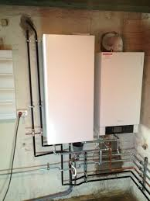

Aftale mellem KL og regeringen om fremskyndet varmeplanlægning (29. juni 2022)
Alle ejendomsejere med gas- eller oliefyr fik udgangen af 2022 besked om udrulning af fjernvarme, herunder om de i stedet skal overveje at udskifte til en anden løsning som fx varmepumpe.
4 borgermøder i alt inkl. dette opsamlingsmøde for ejendomsejere uden adgang til fjernvarme.

Slide 4


De lokale virksomheder

Slide 5

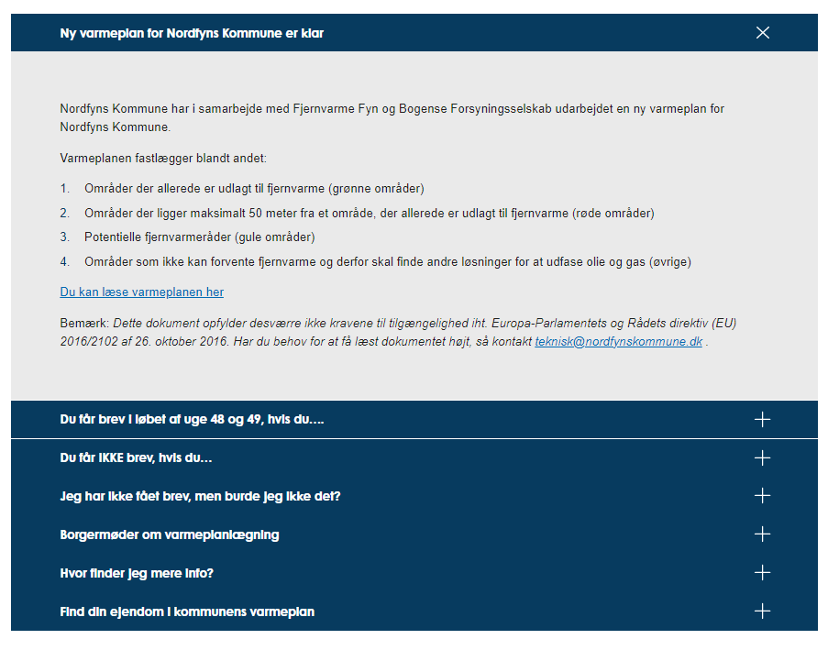
Mere info? www.nordfynskommune.dk
Sparenergis energirådgivere på tlf. 31 15 90 00
mandag – torsdag kl. 8-17 og fredag kl. 8 – 15
eller
www.sparenergi.dk/forbruger/boligen/raadgivning.

Slide 6
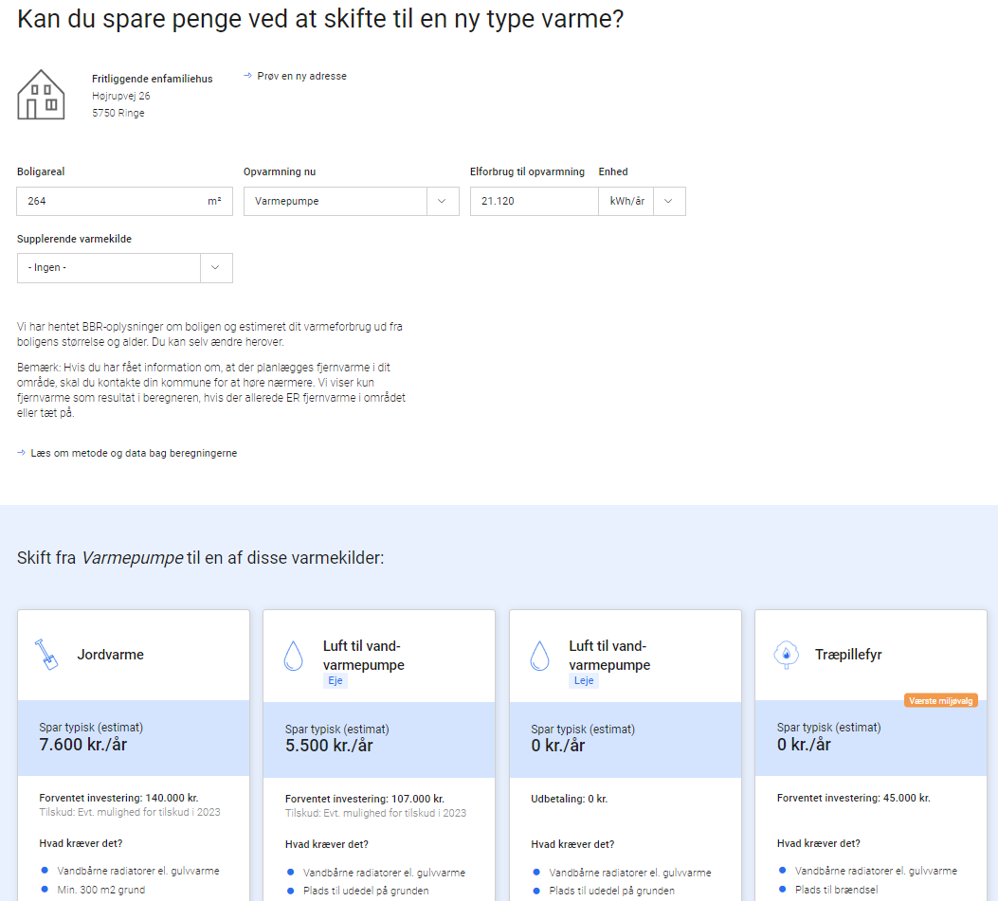
Sparenergi.dk eksempel
Find din ejendom
Indtast dit forbrug (olie, gas, træpiller etc)
Hvad koster det og hvad sparer du?
Men husk altid at kontakte en håndværker for at få
et konkret bud på netop din ejendom.

